Slide 1

Unidad 3: Lógica del Concepto
Lógica de Sistemas
Escuela de Ingenieria de Ciencias Y Sistemas
Facultad de Ingenieria
Universidad de San Carlos de Guatemala

Slide 2


Agenda
Recursos
RECORDATORIOS
Link del Video:
https://youtu.be/_NtkqXFMhJw
Actividad 3
Quizz
Link de Quizziz:
https://create.kahoot.it/details/06556e4b-59d6-48e4-9ce1-45f857078563

Slide 3
COMPETENCIA(S) QUE DESARROLLAREMOS
Construye árboles lógicos y tríadas de conceptos utilizando los contenidos desarrollados durante el curso para representar estructuras lógicas de pensamiento

Slide 4
CONTENIDO
Concepto y realidad
Objeto
Objetos Como dispositivos de reconocimiento
Ciclo de vida de un Objeto

Slide 5
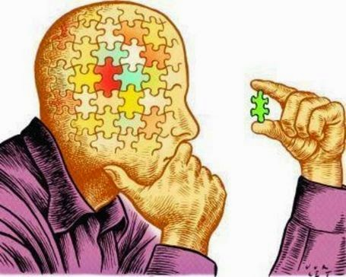
CONCEPTO Y REALIDAD
El concepto es una idea o representación mental que nos permite identificar, clasificar y comprender objetos, hechos o experiencias. La realidad es aquello que existe independientemente de nuestra percepción. Los conceptos surgen de la experiencia con la realidad y nos ayudan a interpretarla y organizar nuestro conocimiento del mundo.
Por ejemplo: El concepto de “árbol” nos permite reconocer distintos tipos de árboles en la realidad, aunque cada uno sea diferente.

Slide 6

¿QUE ES UN OBJETO?
Un objeto es cualquier cosa concreta o abstracta a la que se puede aplicar un concepto. Es una instancia particular que podemos percibir, describir o analizar gracias a los conceptos que poseemos.
Ejemplo: Un celular específico que usas todos los días es un objeto del concepto general “teléfono móvil”.

Slide 7
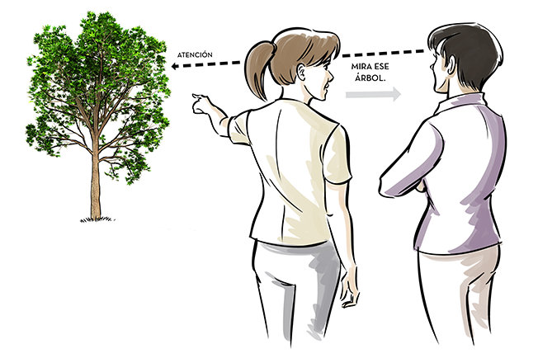
OBJETOS COMO DISPOSITIVOS DE RECONOCIMIENTO
Los objetos funcionan como medios a través de los cuales aplicamos y activamos conceptos. Al percibir un objeto, lo reconocemos gracias al concepto asociado, ya sea concreto, intangible o relacional. Es decir, los objetos permiten que nuestros conceptos cobren sentido en la experiencia.

Slide 8
TIPOS DE CONCEPTOS
Concretos: Lápiz, auto
Intangibles: Tiempo, calidad
Por relación: Matrimonio, propiedad
Eventos: Venta, cumpleaños
Papeles: Director, paciente
Juicios: Buen ejemplo, salario alto

Slide 9
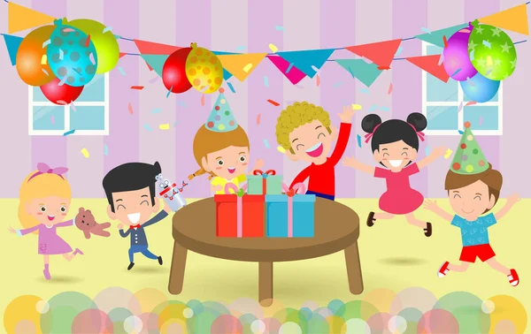
EJEMPLO
Al ver un pastel con velas, personas reunidas y música, identificamos el concepto de “cumpleaños”.

Slide 10
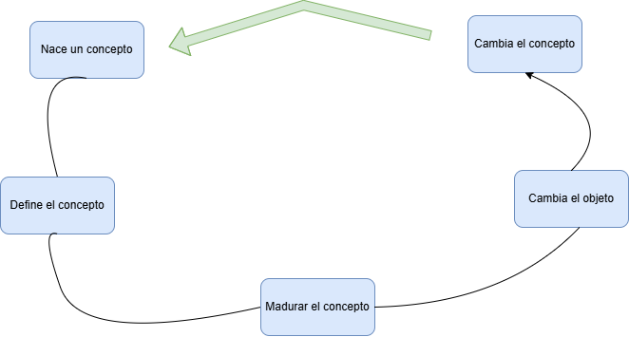
CICLO DE VIDA DE UN OBJETO

Slide 11
PASOS DEL CICLO DE VIDA
Nacimiento del concepto: Se forma una idea inicial a partir de una experiencia o interacción con el entorno.
Definición del objeto: identifica un objeto físico que representa la idea que se formó.
Madurar el concepto: La idea inicial se enriquece o se transforma por nuevas experiencias o usos.
Cambio en el objeto: El objeto se transforma, ya sea en su forma, función o contexto.
Cambio en el concepto: La idea que teníamos sobre el objeto también cambia, lo vemos desde otra perspectiva.

Slide 12
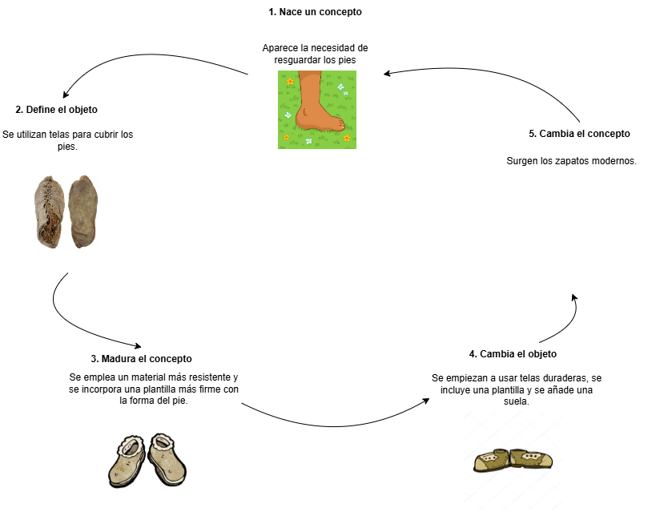
EJEMPLO
A continuación se presenta un ejemplo del ciclo de vida del concepto zapato:

Slide 13
RELACIONES DE UN OBJETO
1. Relación Jerárquica:
Un objeto tiene mayor autoridad o nivel que otro dentro de una estructura.
Ejemplo:
Un maestro tiene autoridad sobre un alumno en el aula.
2. Relación de Contención
Un objeto está dentro de otro o forma parte de un conjunto más grande.
Ejemplo:
Una pelota está dentro de una caja de juguetes.
3. Relación de Colección
Varios objetos similares se agrupan por compartir características o funciones.
Ejemplo:
Un conjunto de pelotas usadas en diferentes deportes: fútbol, baloncesto, voleibol.

Slide 14
TRIADAS DEL CONCEPTO
Es el conjunto de tres elementos mentales que usamos para comprender y reconocer un concepto: el nombre del concepto, sus características principales (intensidad) y los ejemplos que lo representan (extensión).
Los elementos que componen las triadas del concepto son:
Símbolo: Es la palabra o etiqueta con la que identificamos mentalmente una idea.
Intensidad: Son las características esenciales que definen al concepto.
Extensión: Son los ejemplos concretos que representan ese concepto.

Slide 15
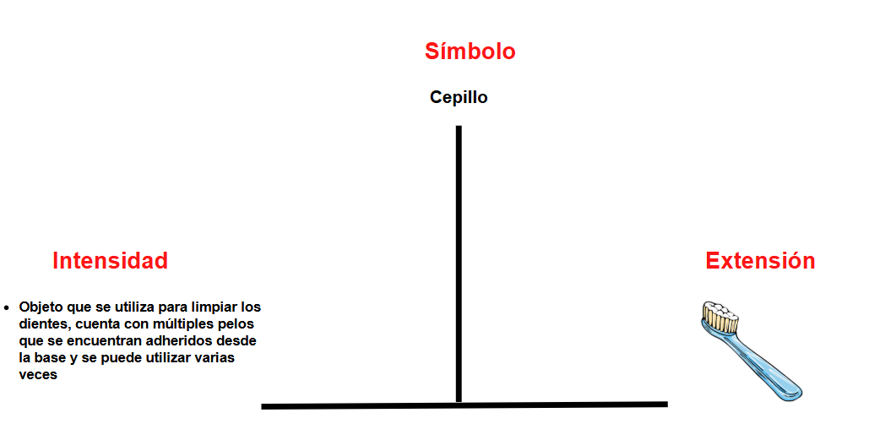
EJEMPLO
Triada del concepto “Cepillo”

Slide 16
TRIADAS PARCIALES
En alguna circunstancia, vemos triadas parciales, es decir triadas a las que les falta uno de los elementos que mencionamos con anterioridad, estos casos especiales son:
Conceptos sin nombre: Un concepto puede existir en nuestra mente sin tener un nombre específico. Sin embargo, al nombrarlo con un símbolo o palabra, podemos comunicarlo de forma más rápida y efectiva.
Conceptos sin objeto: Son conceptos que existen en nuestra mente, pero que no tienen un objeto real o presente asociado. Sirven para anticipar, imaginar o prevenir situaciones, aunque no exista un ejemplo concreto.
Conceptos sin definición: Son conceptos a los que se les asignan objetos o casos, pero no tienen una definición clara que explique qué los caracteriza o por qué pertenecen a ese concepto.

Slide 17
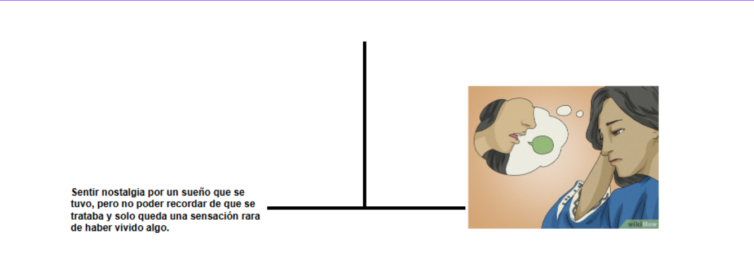
EJEMPLO DE TRIADA DE CONCEPTOS SIN NOMBRE

Slide 18
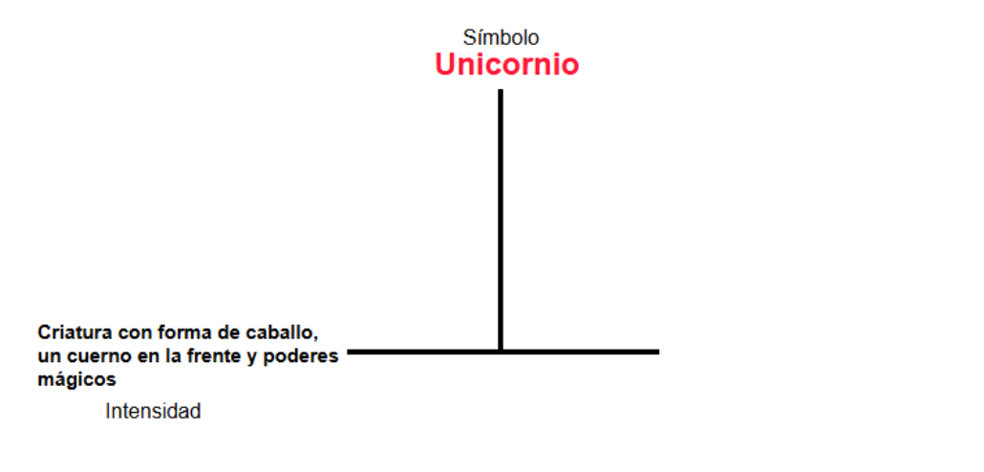
EJEMPLO DE TRIADA DE CONCEPTOS SIN OBJETO:

Slide 19
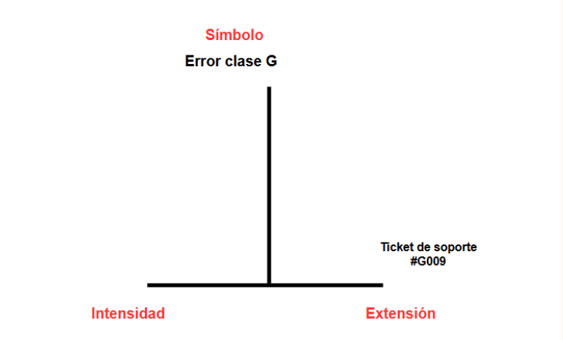
EJEMPLO DE TRIADA DE CONCEPTOS SIN DEFINICIÓN:

Slide 20
SINÓNIMOS Y HOMÓNIMOS
Conceptos Sinónimos: Los conceptos sinónimos son aquellos que, aunque tienen diferentes símbolos, se refieren a la misma idea o conjunto de objetos.
Conceptos Homónimos: Son conceptos que comparten el mismo símbolo, pero se refieren a ideas u objetos completamente diferentes según el contexto, tienen diferente intensidad y extensión.

Slide 21
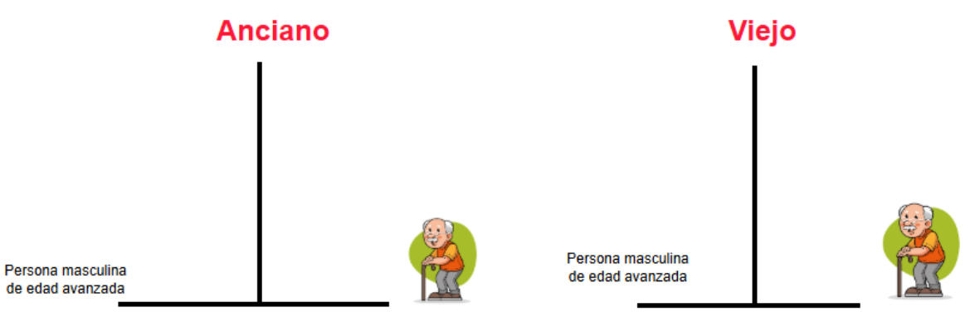

TRIADA DE SINÓNIMOS
Dibuje la pareja de tríadas que correspondan a sinónimos del concepto "anciano".
Diferente símbolo
Misma Intensidad
Misma extensión

Slide 22
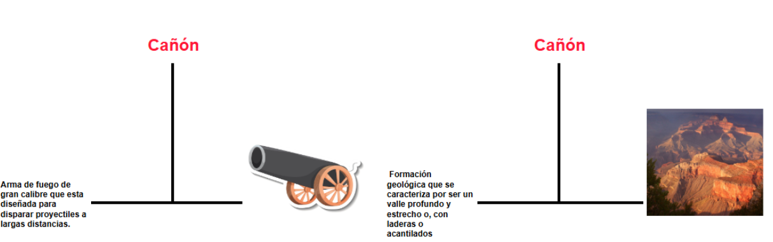
TRIADA DE homónimos
Dibuje la pareja de tríadas que correspondan a sinónimos del concepto "cañon".
Mismo símbolo
Diferente Intensidad
Diferente extensión

Slide 23
CONCEPTOS CLAVE APRENDIDOS
Objeto: cualquier cosa concreta o abstracta a la que se puede aplicar un concepto.
Triadas del concepto: conjunto de tres elementos mentales que usamos para comprender y reconocer un concepto.
Símbolo: Es la palabra o etiqueta con la que identificamos mentalmente una idea.
Intensidad: Son las características esenciales que definen al concepto.
Extensión: Son los ejemplos concretos que representan ese concepto.
Pasos del ciclo de vida:
Nacimiento del concepto
Definición del objeto
Madurar el concepto
Cambio en el objeto
Cambio en el concepto

Slide 24

ORDEN
Es la capacidad de organizar ideas y conceptos de manera jerárquica y coherente para facilitar el aprendizaje y la comunicación.
Aplicación en clase:
Ayuda a clarificar el pensamiento.
Facilita la comprensión y el análisis.
Mejora la presentación de ideas.

Slide 25
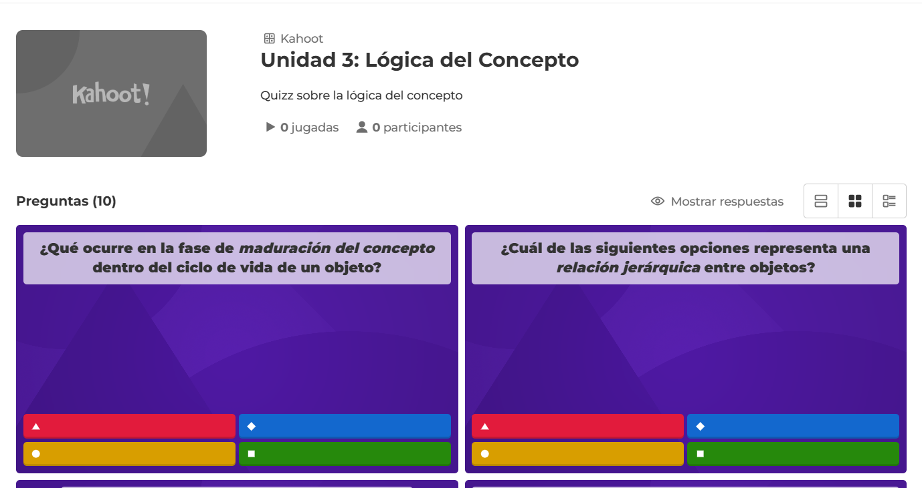
EVALUACIÓN DE CONOCIMIENTOS ADQUIRIDOS
Duración: 15 minutos
https://create.kahoot.it/details/06556e4b-59d6-48e4-9ce1-45f857078563

Slide 26
REFERENCIAS
López, J. (s.f.). Lógica del concepto. EmailMeForm.https://files.emailmeform.com/1928589/P4qJvi1L/ACFrOgBZ65aG69rmUesY2VjZrHIqnbxSdtAtptOmt31CphUCicJJw-hnr72u4juhx9yzcO17vA9B80wYIC9IcvfT5iLfWskum9WMWpE-OFkOCX16P6-lz7ZlsOkpf8I%3D.pdf
Universidad de San Carlos de Guatemala. (s.f.). Unidad 3: Lógica del Concepto [Material del curso Lógica de Sistemas, Facultad de Ingeniería]. Plataforma UEDI.

Slide 27

¡GRACIAS POR SU ATENCIÓN!
DUDAS
RECUERDA QUE TENEMOS NUESTRO FORO SEMANAL DONDE PUEDES CONSULTAR CUALQUIER DUDA QUE TE SURJA EN LA SEMANA

